Slide 1
Het projectbesluit uit de Omgevingswet: een kennismaking
Programma ‘Aan de Slag met de Omgevingswet’
Januari 2019

Slide 2
Inhoud
Wat is het projectbesluit/de projectprocedure?
Hoe hangt het projectbesluit samen met
andere instrumenten uit de Omgevingswet?
het Digitale Stelsel voor de Omgevingswet (DSO)?
het anders werken onder de Omgevingswet?
Wat is er anders t.o.v. huidige regelgeving?
Hoe kan ik me voorbereiden op het projectbesluit?

Slide 3
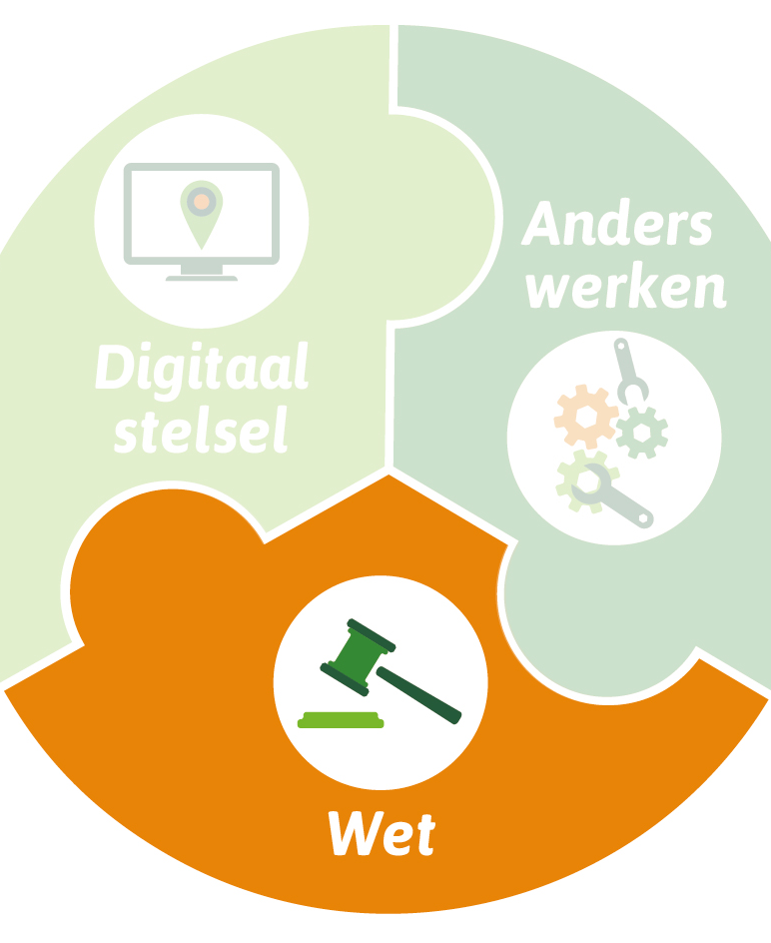
Wat is het projectbesluit?

Slide 4
Projectbesluit
Complexe initiatieven met publiek belang
Participatie aan de voorkant
Duidelijker, meer gedragen en snellere besluiten

Slide 5
Wat is het projectbesluit?
Het projectbesluit maakt projecten mogelijk met een publiek belang.
Het kan gaan om een:
nationaal belang
provinciaal belang of
waterstaatsbelang.

Slide 6
Projectbesluit in de Omgevingswet
Artikel 5.44: bevoegd gezag voor projectbesluit
Artikel 5.45: coördinatie uitvoeringsbesluiten
Artikel 5.46: projectbesluit voor hoofdinfrastructuur en primaire waterkeringen
Artikel 5.47: voornemen
Artikel 5.48: verkenning
Artikel 5.49: voorkeursbeslissing
Artikel 5.51: inhoud projectbesluit
Artikel 5.54: Uitwerking binnen besluit
Artikel 5.55: gemeentelijk project van publiek belang
Projectbesluit

Slide 7
De projectprocedure
Waterschappen, provincies, rijk
Kennisgeving
voornemen
Kennisgeving
participatie
(soms)
Voorkeurs-
beslissing
Projectbesluit
1
2
3
4
5
Verkenning
Eventueel op privaat initiatief

Slide 8
De projectprocedure
Gemeentelijk project van publiek belang
Kennisgeving
voornemen
Kennisgeving
participatie
(soms)
Voorkeurs-
beslissing
Projectbesluit
1
2
3
4
5
Verkenning
Wijziging
Omgevingsplan
5
gemeenten

Slide 9
De projectprocedure
Kennisgeving
voornemen
Kennisgeving
participatie
(soms)
Voorkeurs-
beslissing
Projectbesluit
1
2
3
4
5
verkenning
Bevat:
opgave en uitgangspunten
aanduiding wel/geen voorkeursbeslissing (soms verplicht)
wijze waarop verkenning wordt uitgevoerd
termijn verkenning
bevoegd gezag

Slide 10
De projectprocedure
Kennisgeving
voornemen
Kennisgeving
participatie
(soms)
Voorkeurs-
beslissing
Projectbesluit
1
2
3
4
5
verkenning
Bevat:
wie worden betrokken
waarover
wanneer
rol bevoegd gezag en initiatiefnemer
waar aanvullende info te vinden is

Slide 11
De projectprocedure
Kennisgeving
voornemen
Kennisgeving
participatie
(soms)
Voorkeurs-
beslissing
Projectbesluit
1
2
3
4
5
verkenning
Verzamelen kennis en inzicht over:
aard opgave
relevante ontwikkelingen
mogelijke oplossingen
indiener: kan bevoegd gezag vragen om onafhankelijk advies
bevoegd gezag besluit of aangedragen oplossing in beschouwing wordt genomen

Slide 12
De projectprocedure
Kennisgeving
voornemen
Kennisgeving
participatie
(soms)
Voorkeurs-
beslissing
Projectbesluit
1
2
3
4
5
verkenning
Verplicht bij aanleg of uitbreiding van auto/spoor/vaarwegen van nationaal belang.
Overige gevallen: facultatief.
Bevat:
voorkeursoplossing bevoegd gezag (wel/geen project, combi, niks)
verloop participatie
resultaten verkenning (expliciet aandacht voor oplossingen van derden en evt adviezen daarover van deskundigen)

Slide 13
De projectprocedure
Kennisgeving
voornemen
Kennisgeving
participatie
(soms)
Voorkeurs-
beslissing
Projectbesluit
1
2
3
4
5
verkenning
Bevat in ieder geval:
beschrijving project
permanente/tijdelijke maatregelen
maatregelen ter compensatie van nadelige gevolgen
resultaten verkenning, incl. verloop participatie
Bevat mogelijk:
regels die omgevingsplan(nen) wijzigen
bepaling dat het geldt als omgevingsvergunning → toezicht en handhaving
bepaling dat het geldt als een ander besluit

Slide 14
Projectbesluit vervangt:
Tracébesluit
Inpassingsplan
Coördinatieprocedure uit de Wro
Coördinatieprocedure uit de Ontgrondingenwet
Projectbesluit

Slide 15
Wat verandert er?
Tracébesluit (Tracéwet), projectplan (Waterwet), inpassingsplan (Wro) → projectbesluit
Eén procedure voor mogelijk maken projecten in fysieke leefomgeving
Meer aandacht voor vroegtijdige participatie
Projectbesluit kan
omgevingsplan wijzigen (handhaving/toezicht bij gemeente)
gelden als omgevingsvergunning (handhaving/toezicht bij BG)
gelden als ander besluit
Kortere beslistermijn bij bestuursrechter en beroep in één instantie
Samenhangende afweging van belangen
Ook een relevant instrument voor gemeenten om kennis van te nemen

Slide 16
Waarom de projectprocedure?
Eenvoud en overzicht door uniformering verschillende procedures
Betere belangenafweging
Snellere besluitvorming

Slide 17
Wanneer is projectbesluit verplicht?
Bij aanleg en (bepaalde) wijzigingen van:
auto(snel), spoor- en vaarwegen
primaire waterkeringen
produktie-installaties, landelijk hoogspanningsnet (Electriciteitswet)
gastransportnetten, LNG-installaties (Gaswet)
winning koolwaterstof, opslag bepaalde stoffen (Mijnbouwwet)
Projectbesluit is mogelijk bij:
projecten met een waterstaats-, provinciaal of nationaal belang
privaat initiatief van provinciaal of nationaal belang, waarbij
private doelen en overheidsdoelen samenvallen

Slide 18
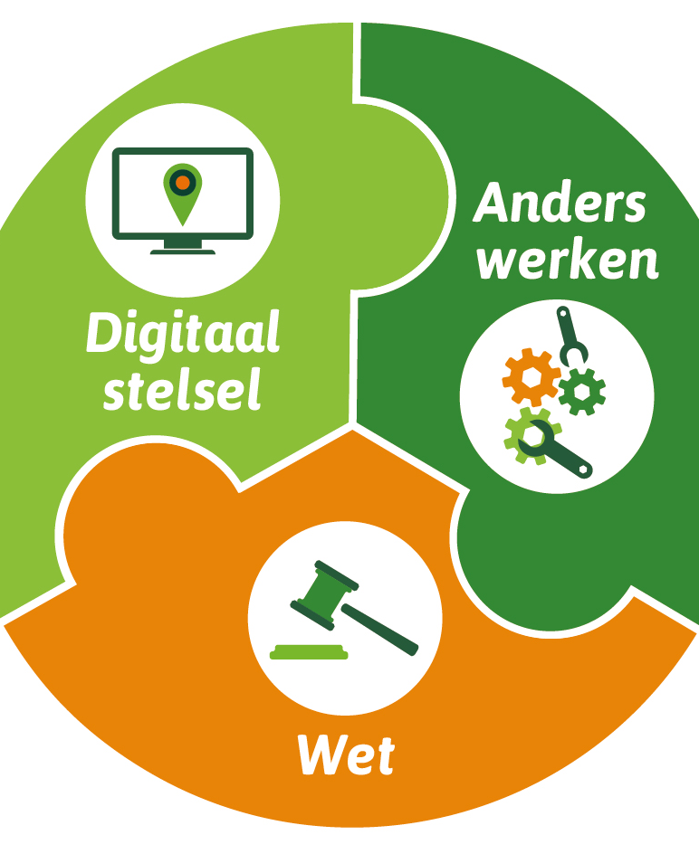
Hoe hangt het projectbesluit samen met
Wet
- andere kerninstrumenten
- wettelijk traject
- overgangsrecht
Digitaal Stelsel
Anders werken

Slide 19
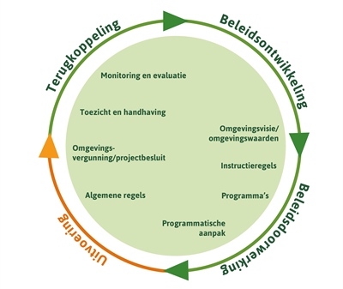
Samenhang met andere kerninstrumenten-1

Slide 20
Samenhang met andere kerninstrumenten-2
Waterschaps/omgevingsverordening
Omgevingsplan
Rijksregels
Rijksregels
Kennisgeving
voornemen
Kennisgeving
participatie
(soms)
Voorkeurs-
beslissing
Projectbesluit
1
2
3
4
5
Verkenning
Omgevingsvisie
Omgevingsvergunning
Rijksregels +
Decentrale regels
Programma

Slide 21
Overgangsrecht (globaal)
Vanaf invoeringsdatum wet (1 jan 2021) over op projectprocedure en projectbesluit.
Er geldt overgangsrecht voor projecten die in vergevorderd stadium zijn.
→ Als je nu start met voorbereiden tracébesluit, projectplan of inpassingsplan: volg zoveel mogelijk alvast de projectprocedure

Slide 22
Overgangsrecht (globaal)
Wijziging omgevingsplan
Datum waarop het projectbesluit het omgevingsplan moet wijzigen,
indien nodig voor uitvoering/in werking hebben/in stand houden project, wordt per Koninklijk Besluit bepaald (waarschijnlijk 2029). Daarvoor mag het.
Als wijziging omgevingsplan nodig is, kan in de periode van overgangsrecht de benodigde aanpassing als omgevingsvergunning voor omgevingsplanactiviteit worden opgenomen.

Slide 23
Digitale Stelsel Omgevingswet (DSO)
De Landelijke Voorziening van het DSO (DSO-LV):
ondersteunt gebruikers bij het maken van plannen en het aanvragen of verlenen van vergunningen
levert stapsgewijs steeds meer integraal inzicht en overzicht voor de gebruikers
werkt o.a. aan formats (standaarden/TPOD’s) voor publicatie van het projectbesluit
Hoe ziet je werkproces er straks uit?
Hoe kan digitalisering je daarbij helpen?
Wat willen gebruikers zien van het projectbesluit?

Slide 24
Veranderingen t.o.v. huidige wetgeving
Globaal enkele veranderingen met projectprocedure/besluit t.o.v.:
Tracébesluit (Tracéwet):
Participatie in projectprocedure expliciet geregeld
Projectbesluit wijzigt omgevingsplan direct indien nodig voor project
Projectbesluit kan gelden als omgevingsvergunning of als ander besluit
Projectplan (Waterwet):
Zie bij tracébesluit
Verkenning is bij projectbesluit verplicht
Inpassingsplan (Wet Ruimtelijke Ordening):
Zie hierboven
Vaststelling projectbesluit ligt bij Gedeputeerde Staten

Slide 25
Hoe kan ik me voorbereiden op de komst van het projectbesluit?

Slide 26
Aan de slag
Ga na bij de veranderopgave binnen je (overheids)organisatie/koepel welke kennis beschikbaar is en welke initiatieven er lopen
Leer van en met anderen (pilots, leerkringen, praktijkproeven, ….)
Doe een botsproef met een bestaand project
Oriënteer je op inhoudelijke vragen als: hoe bepaal ik de scope van mijn projectgebied straks? Hoe bepaal ik mijn opgaven en randvoorwaarden?
Denk na over organisatorische vragenals bv: wat betekent de projectprocedure voor de manier waarop we werken binnen onze organisatie en met anderen?
Richt verkenningen zoveel mogelijk nu al in volgens projectprocedure

